Slide 1


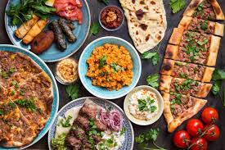



Ders 10
Türkçe Öğreniyorum.
I am Learning Turkish.
C

Slide 2
sevin
Turuncu
Portakal
Kim yazdı? Who wrote?
Kim düştü? Who fell down?
Kim içti? Who drank?

Slide 3
A: Nasılsın? (How are you?)
B: İyiyim. (I am fine.)
Sen nasılsın? (About you, how are you?
A: Ben de iyiyim. (I am fine, too.)
Çok teşekkür ederim. (Thanks a lot.)

Slide 4
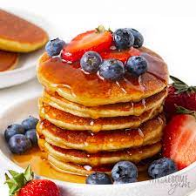
Kamile pankek/krep pişiriyor. (Kamile is cooking pancake)
A: Sen pankek/krep seviyor musun? (Do you like pancake?)
B: Evet.

Slide 5
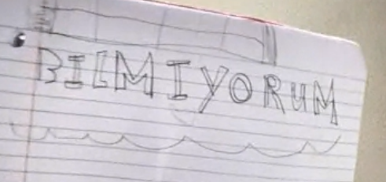
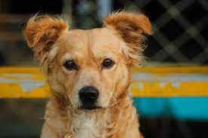
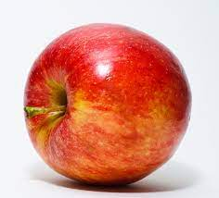
A: Sen__________ seviyor musun?
A: Sen elma seviyor musun?
A: Sen köpek seviyor musun? (köpek: dog)
A: Sen balina seviyor musun? (
A: Sen süt seviyor musun?
B: Evet
A: Ottava’yı seviyor musun? Do you like Ottawa ?
B: Bilmiyorum. (I don’t know)

Slide 6
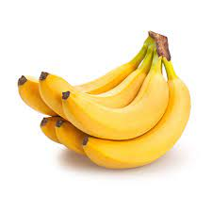
Seviyor musun? (Do you like/love it?
A: ________seviyor musun?
Muz seviyor musun?
Baklava seviyor musun?
Turuncu rengi seviyor musun?
muz

Slide 7
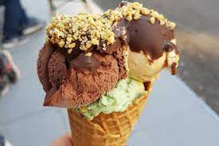
İstiyorum: I want
Baklava istiyorum. (I want baklava.)
Muz istiyorum. (I want banana.)
Kebab istiyorum. (I want kebap.9
Pilav istiyorum. (I want pilav .)
Dondurma istiyorum. (I want ice cream.)

Slide 8
Gelecek Zaman: Future tense
A: Sen Türkiye’ye gidecek misin? (Will you go to Turkey?)
B: Bilmiyorum. (I don’t know?)
*
A: Sen Özbekistan’a gidecek misin? (Will you go to Uzbekistan?)
B: Evet. (Yes.)
A: Ne zaman gideceksin? (When will you go?)
B: Gelecek hafta. (Next week.)

Slide 9
Ne zaman: When?
A: Ne zaman gideceksin? (When will you go?)
A: Ne zaman yiyeceksin? (When will you eat?)
A: Ne zaman okuyacaksın? (When will you read?)
A: Ne zaman su içeceksin? (When will you drink water?)
A: Ne zaman pankek pişireceksin? (When will you cook pankek?)
A: Ne zaman okula gideceksin? (When will you go to school?)
A: Ne zaman süt içeceksin? (When will you drink milk?)
A: Ne zaman Türkiye’ye gideceksin? (When will you go to Turkey?)
A: Ne zaman yazacaksın? (When will you write?)

Slide 10
Kaç para? (How much is it?)
Elma kaç para?
5 lira: beş
10 lira: on lira
200 lira. iki yüz
1. bir
2. iki
3. üç
4. dört
5. beş
6. altı
7. yedi
8. sekiz
9. dokuz
10. on

Slide 11
Kaç para? (How much is it?)
A: Dondurma kaç para?
B:10 lira
*
A: 1 kilo elma kaç para?
B: O5 lira.

Slide 12
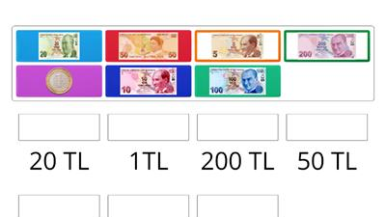

Slide 13
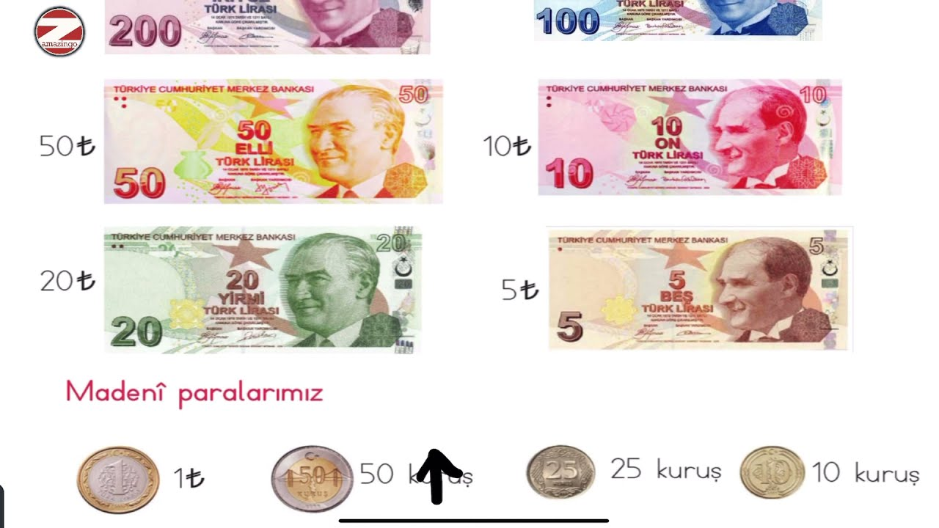

Slide 14
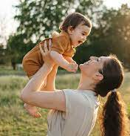
A: Annen nasıl? (How is your mom?)
B: Çok iyi. (Very good)
*
A: Baban nasıl? How is your dad?
B: Çok iyi.

Slide 15
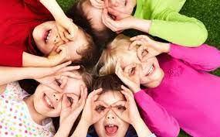
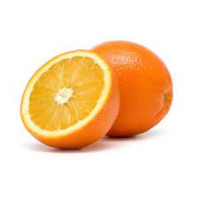
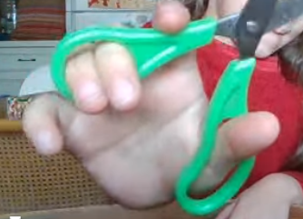
Friend: arkadaş
Makas
Portakal
Portakal ne renk? What colour is the orange?
Turuncu

Slide 16

makas
Makas:
Makas ne renk? What color is the scissors?)
Makas nerede? Where is the scissors?
Makas kaç para? How much is the sciccors?)
Kaç tane makas var? How many scissors are there?
Makası kim kullandı? (Who used the scissors?)

Slide 17
makas
Kaç tane makas var? How many scissors are there?
Makası kim kullandı? (Who used the scissors?)
Kaç tane makas var? How many scissors are there?
Makası kim kullandı? (Who used the scissors?)

Slide 18
A: Sen neredeydin? (Where were you?)
B: Toronto’daydım
B: Türkiye’deydim.
B: Özbekistan’daydım.

Slide 19
Who – simple past? Who geçmiş zaman
Kim _______? Who _____?
Kim kullandı? Who used?
Kim yedi? Who ate? - Ella yedi.
Kim yazdı? Who wrote? - Yasemi yazdı.
Kim içti? Who drank? - Mehmet içti.
Kim düştü? Who fell down?- Ella içti.
Kim okudu? Who read? -Kamilla okudu.
İç: drink
Ye: eat
Oku: read
Yaz: write

Slide 20
A: Kim Jack London’nun kitabını okudu?
B: Hiç kimse. Nobody
A: Hiç kimse. Nobody
B: Hiç kimse. Nobody

Slide 21
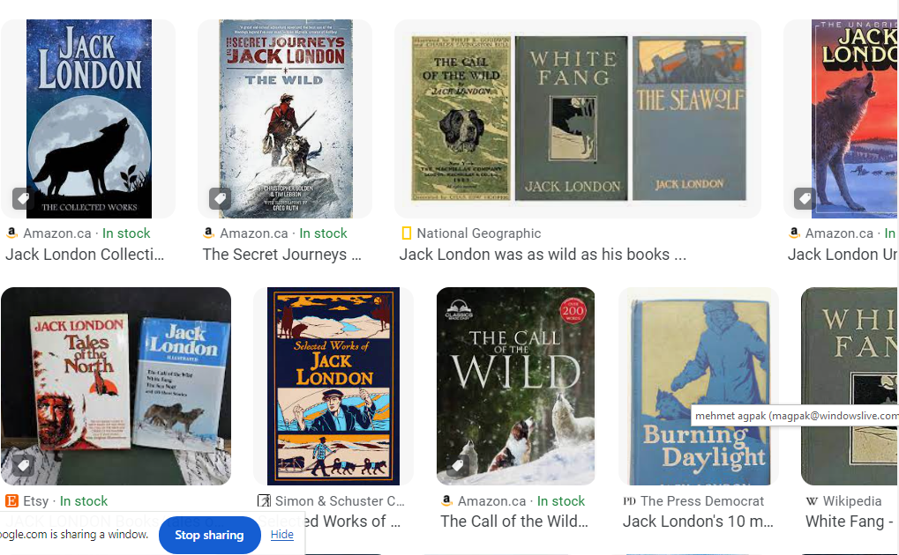

Slide 22
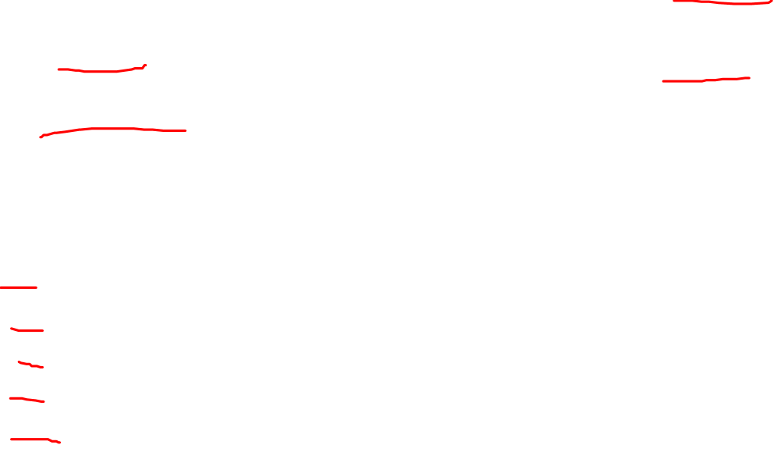
Anlamak: to understand
Ne anladın? What did you understand?
Nasıl anladın? How did you undersand?
Bu konuyu anladın mı? Did you understand this topic?
Dersi anladın mı? Did you understand the lesson?
Beni anladın mı? Did you undersdand me?
Ne: what
Nasıl: how
Konu: topic
Bu: this
Anladın mı?: Did you understand?

Slide 23
Beni: me
Beni seviyor musun? Do you love me?
Beni görüyor musun? Do you see me?
Beni düşünüyor musun? Do you think me? Are you thinking me?
Sevmek: to love
Görmek: to see
Düşünmek: to think
İtmek: to hit
Affet: to forgive

Slide 24
Beni: me
Beni çok şaşırttın. You surprised me.
Beni neden ittin? Why did you hit me?
Lütfen beni affet? Please forgive me.
Sevmek: to love
Görmek: to see
Düşünmek: to think
İtmek: to hit
Affet: to forgive

Slide 25
Beni görüyor musun?
Beni düşünüyor musun?
Beni seviyor musun?
Beni neden ittin?
beni
Beni çok şaşırttın.
Sevmek: to love
Görmek: to see
Düşünmek: to think
İtmek: to hit
Affet: to forgive
Lütfen beni affet?

Slide 26
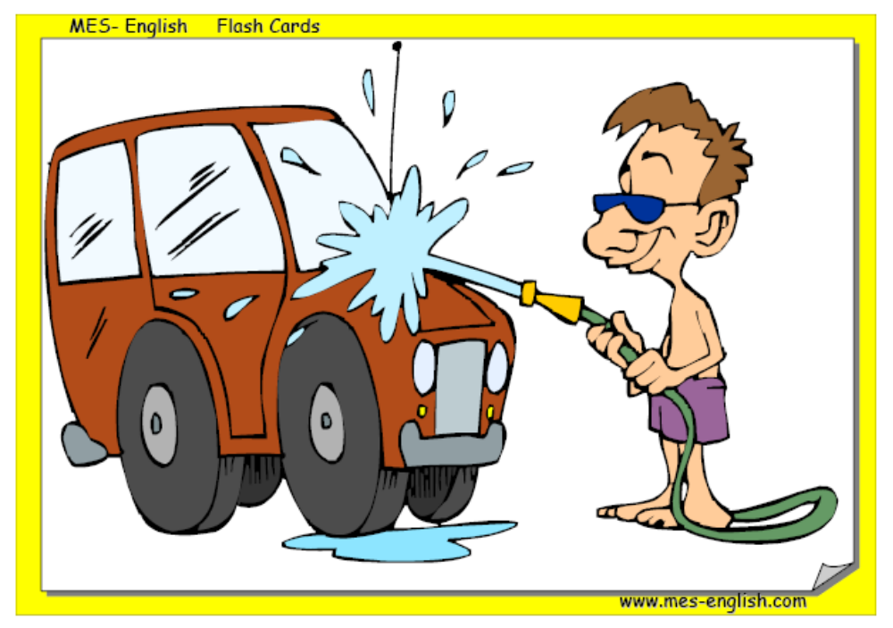
Resim hakkında konuşalım konuşalım. Let’s talk about the Picture.
Bu adam baban mı?
(Is this man your father?
Arabayı yıkıyor musun?
(Are you washing the car?)
Araba temiz mi?
(Is the car clean?)
Araba kimin?
Whose car is this?
Adam nerede araba yıkıyor?
(Where is the man washing the car?
Adam kimin arabasını yıkıyor?
Whose car is the man washing?
Arabayı niçin yıkıyorsun?
(Why are you washing the car?)

Slide 27
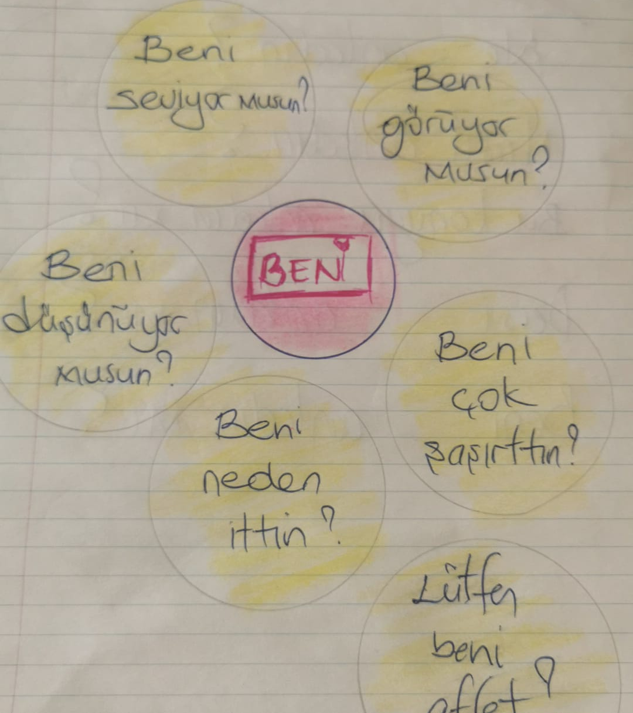
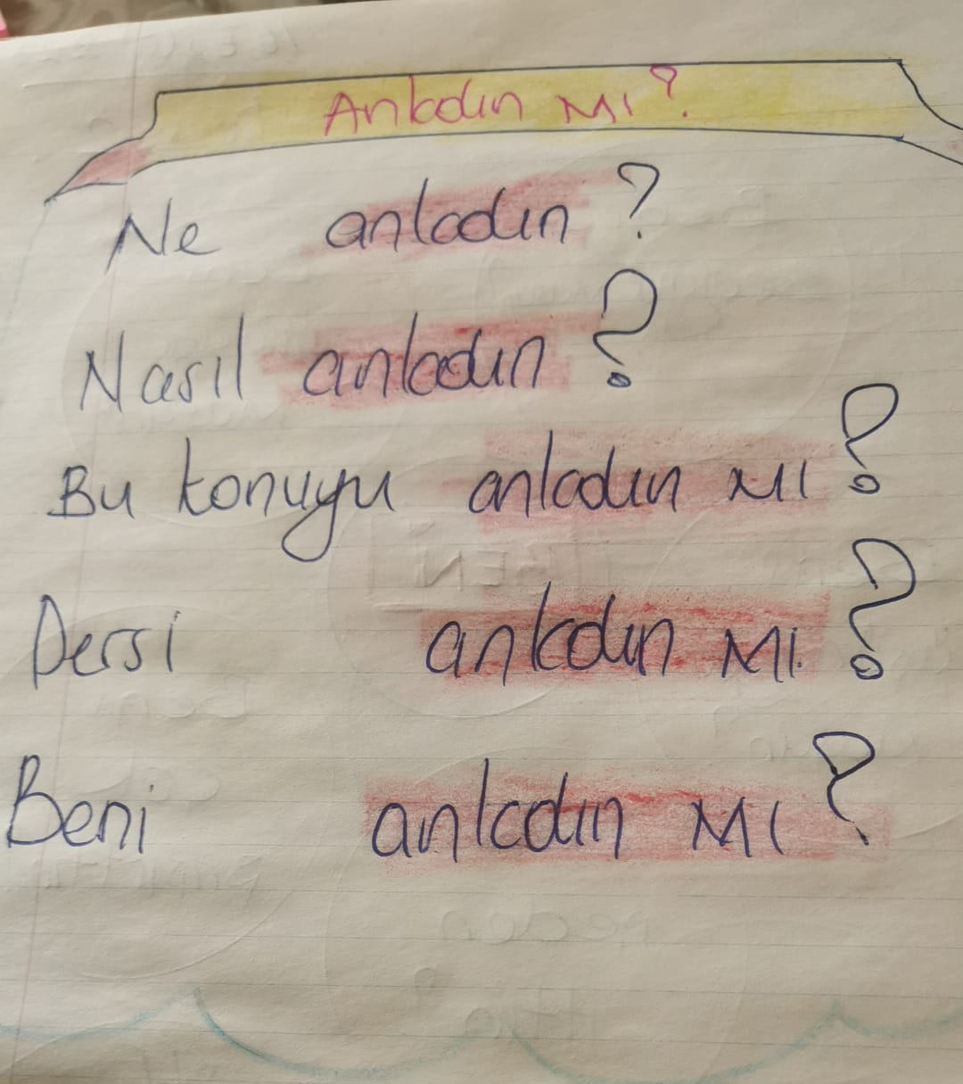

Slide 28
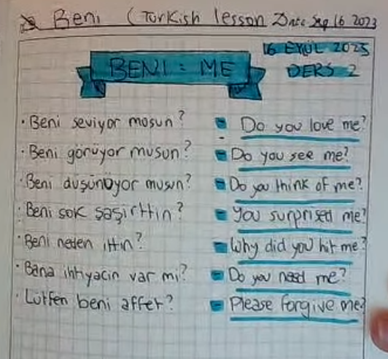
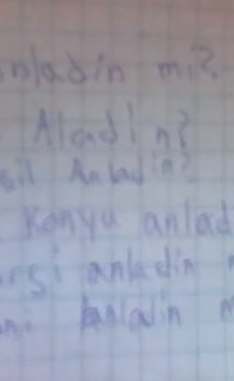

Slide 29
Bu adam: this man
Bu adam baban mı? Is this man, your father?
Bu adam amcan mı? Is this man your uncle?
Bu adam deden mi? Is this man your grandpa?
Bu adam doktor mu? Is this man a doctor?
Bu adam pilot mu? Is this man a pilot?
Bu adam hırsız mı? Is this man a thief?
Bu adam prens mi? Is this man a prens?
adam: man
baba: father
amca: uncle
doktor: doctor
pilot: pilot
hırsız: thief
prens: prens

Slide 30
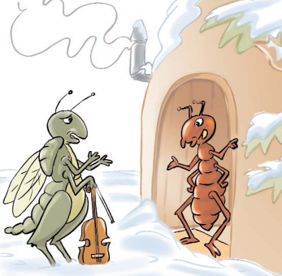
KARINCA iLE ÇEKiRGE
Çekirge (grasshopper):
Merhaba, karınca kardeş! (Hello, bro ant)
Bu sıcakta nereye gidiyorsun? (Where are you going in thise heat?)
Karınca (ant):
Çalışmaya gidiyorum. (I am going to work.)
Yazın çalışmayan, kışın aç kalır.
(Those who don’t work in summer, will go hungry in winter.)
Çekirge :
Boş ver. (Never mind)
Bak, ben ne güzel eğleniyorum. (Look, I am having so much fun.)
Hazır yiyecekler yiyorum. (I am eating the ready food.)
Karınca: ant
Çekirge: grasshopper
Bu sıcakta: in thes heat
Nereye gidiyorsun: Where are you going?
Çalış: work
Çalışmaya: to work
Yaz: summer
Yazın: in the summer
Çalışmayan: those who don’t work.
Kış: winter
Kışın: in the winter
Aç kalır: go hungry
Boş ver!: never mind!
Bak!: look!
Ne güzel: very beautiful
Eğleniyorum: I ama having fun.
Hazir yiyecek: ready food
Yiyorum: I am eating

Slide 31
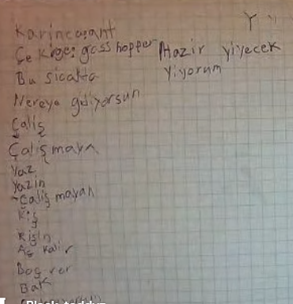
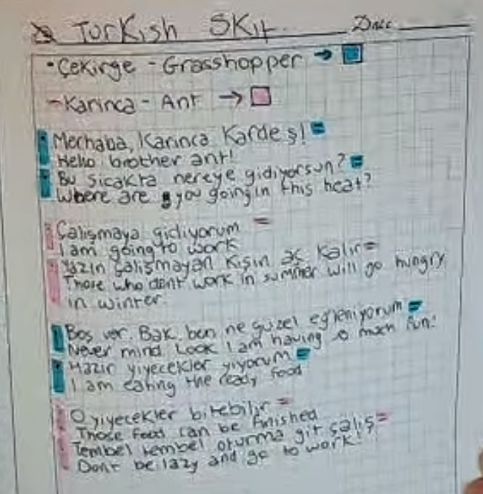

Slide 32

Hoşça kalın!
(Goodbye!)
Kaynak: www.unsplash.com

